Slide 1
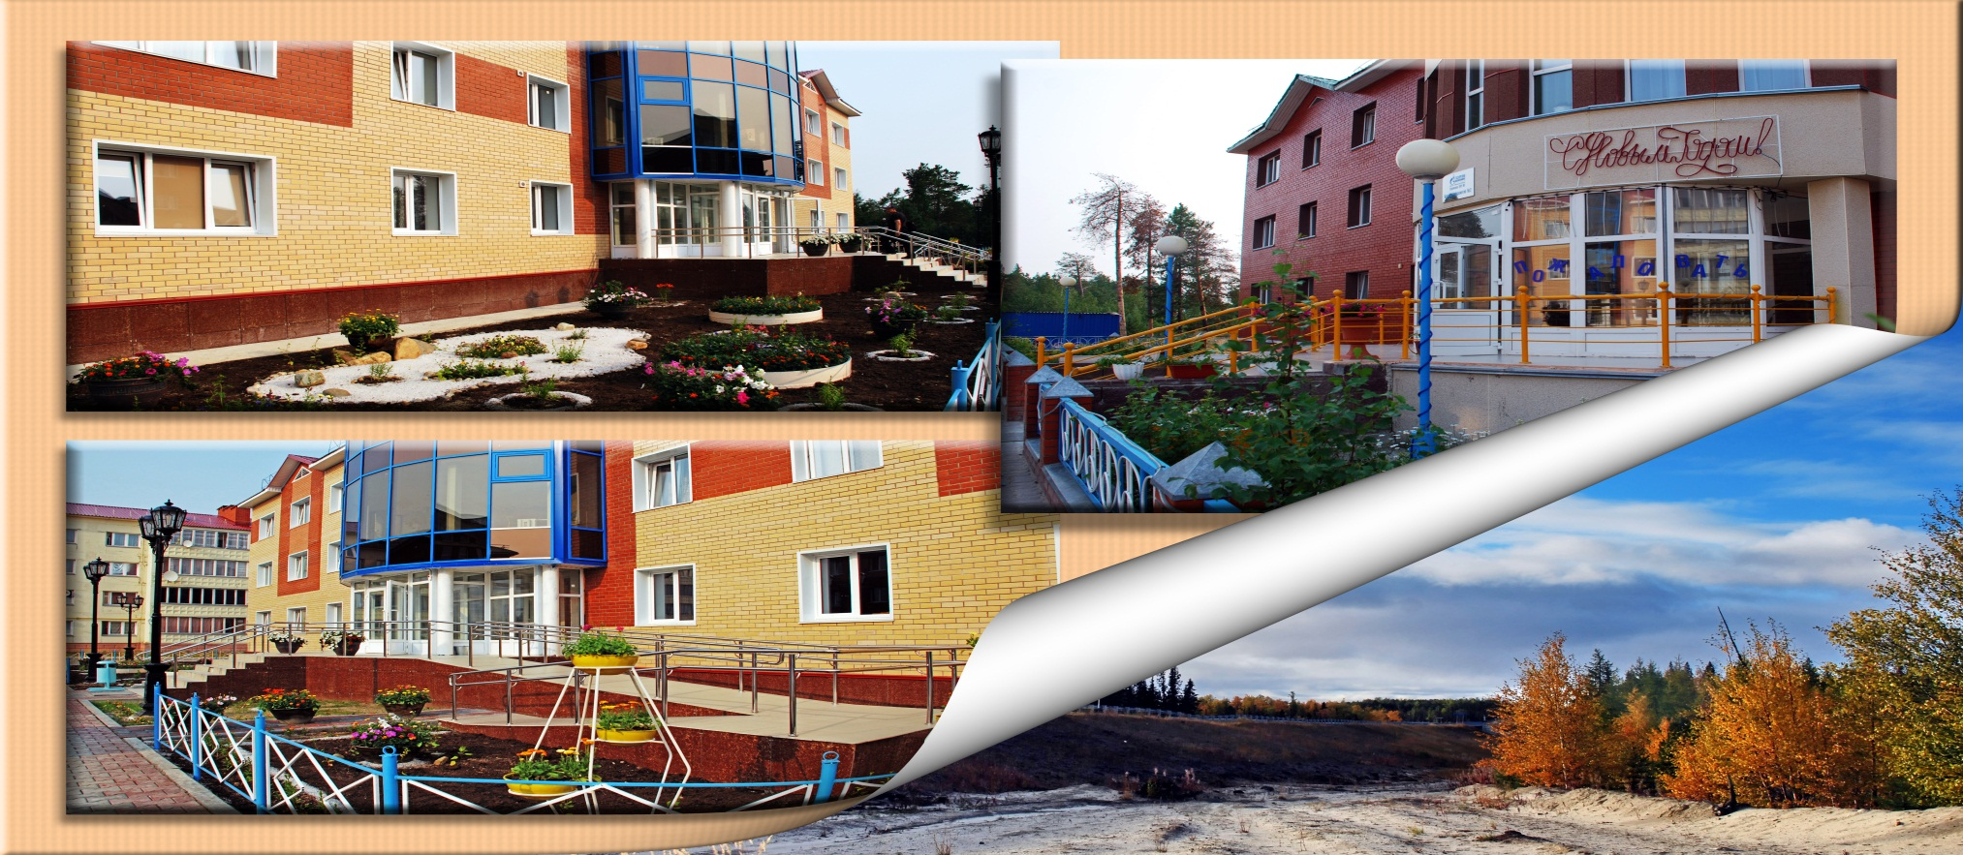
Сельское поселение Сорум Белоярский район Ханты-Мансийский автономный округ-Югра
Информация о решении Совета депутатов «О бюджете сельского поселения Сорум на 2017 год и плановый период 2018 и 2019 годов»

Slide 2
Сельское поселение Сорум Белоярский район Ханты-Мансийский автономный округ-Югра ______________________________________________
Формирование и исполнение бюджета сельского поселения Сорум (далее по тексту – бюджет поселения) осуществлялось в соответствии с Бюджетным кодексом Российской Федерации от 31 июля 1998 года № 145-ФЗ, приказом Министерства финансов Российской Федерации от 21 декабря 2012 года № 171 н «Об утверждении Указаний о порядке применения бюджетной классификации Российской Федерации на 2017 год и на плановый период 2018 и 2019 годов», Положением об отдельных вопросах организации и осуществления бюджетного процесса в сельском поселении Сорум, утвержденным решением Совета депутатов сельского поселения Сорум от 25 ноября 2008 года № 24.
Финансирование расходов бюджета поселения осуществлялось в 2016 году в соответствии с решением Совета депутатов сельского поселения Сорум от 07 декабря 2016 года № 48 «О бюджете сельского поселения Сорум на 2017 год и плановый период 2018 и 2019 годов».
Формирование объема и структуры расходов бюджета поселения на очередной финансовый год и плановый период осуществлялось с учетом положений приоритеты Бюджетного послания Президента Российской Федерации «О бюджетной политике в 2017 – 2019 годах» и отдельных Указов Президента Российской Федерации от 03 декабря 2015 года и поручений Губернатора Ханты-Мансийского автономного округа – Югры.

Slide 3
Сельское поселение Сорум Белоярский район Ханты-Мансийский автономный округ-Югра ______________________________________________
В качестве основных приоритетов бюджетных расходов определено безусловное выполнение социальных обязательств:
выплата заработной платы работникам бюджетной сферы;
повышение качества жизни населения;
реализация мер, направленных на стабилизацию ситуации на рынке труда;
предоставление в полном объеме населению поселения качественных услуг культуры;
совершенствование правового положения муниципальных учреждений социальной сферы;
проведение мероприятий, направленных на модернизацию и технологическое развитие экономики поселения, повышение ее энергетической эффективности.

Slide 4
Структура доходной части бюджета поселения Сорум на 2017 год и плановый период 2018 и 2019 годов

Slide 5
Структура налоговых доходов бюджета поселения Сорум на 2017 и плановый период 2018 и 2019 годов
 | Наименование | 2017 (тыс.руб.) | Удельный вес доходов за 2017, % | 2018 (тыс.руб.) | Удельный вес доходов за 2018, % | 2019 (тыс.руб.) | Удельный вес доходов за 2019, %
1 | Налоги на прибыль, доходы | 11710,0 | 93,2 | 11944,2 | 93,0 | 12084,0 | 92,9
2 | Налоги на имущество | 51,6 | 0,4 | 53,6 | 0,4 | 56,6 | 0,4
3 | Налоги на товары (работы, услуги), реализуемые на территории РФ | 731,0 | 5,8 | 767,0 | 6,0 | 797,2 | 6,1
4 | Государственная пошлина | 71,0 | 0,6 | 71,0 | 0,6 | 71,0 | 0,6
 | ИТОГО: | 12563,6 | 100 | 12835,8 | 100 | 13008,8 | 100

Slide 6
Структура неналоговых доходов бюджета поселения Сорум на 2017 и плановый период 2018 и 2019 годов
 | Наименование | 2017 (тыс.руб.) | Удельный вес доходов за 2017, % | 2018 (тыс.руб.) | Удельный вес доходов за 2018, % | 2019 (тыс.руб.) | Удельный вес доходов за 2019, %
1 | Доходы от сдачи в аренду имущества, составляющего казну сельского поселения | 280,0 | 52,8 | 280,0 | 52,8 | 280,0 | 52,8
2 | Прочие поступления от использования имущества, находящегося в собственности сельского поселения | 250,0 | 47,2 | 250,0 | 47,2 | 250,0 | 47,2
 | ИТОГО: | 530,0 | 100 | 530,0 | 100 | 530,0 | 100

Slide 7
Структура безвоздмездных постеплений в бюджет поселения Сорум на 2017 и плановый период 2018 и 2019 годов
 | Наименование | 2017 (тыс.руб.) | Удельный вес доходов за 2017, % | 2018 (тыс.руб.) | Удельный вес доходов за 2018, % | 2019 (тыс.руб.) | Удельный вес доходов за 2019, %
1 | Дотации бюджетам бюджетной системы РФ | 9024,5 | 67,5 | 9298,7 | 73,8 | 9237,4 | 67,0
2 | Субвенции бюджетам субъектов РФ и муниципальных образований | 433,8 | 3,2 | 433,8 | 3,4 | 433,8 | 3,2
3 | Иные бюджетные трансферты | 3921,6 | 29,3 | 2867,0 | 22,8 | 4114,2 | 29,8
 | ИТОГО: | 13379,9 | 100 | 12599,5 | 100 | 13785,4 | 100

Slide 8
Ведомственная структура расходной части бюджета сельского поселения Сорум за 2017 год и плановые 2018 и 2019 года
Н а и м е н о в а н и е | 2017 год, рублей | 2018 год, рублей | 2019 год, рублей
1 | 2 | 3 | 4
Общегосударственные расходы | 10 532 200,00 | 11 101 800,00 | 11 828 700,00
Национальная оборона | 378 200,00 | 378 200,00 | 378 200.00
Национальная безопасность и правоохранительная деятельность | 79 097,00 | 125 597,00 | 127 697,00
Национальная экономика | 1 681 300,00 | 1 312 300,00 | 1 342 500,00
Жилищно-коммунальное хозяйство | 2 376 100,00 | 1 617 000,00 | 2 083 000,00
Культура, кинематография | 2 879 400,00 | 2 745 800,00 | 2 745 800,00
Социальная политика | 68 300,00 | 68 300,00 | 68 300,00
Физическая культура и спорт | 8 428 800,00 | 8 566 200,00 | 8 699 900,00
Межбюджетные трансферта общего характера | 50 100,00 | 50 100,00 | 50 100,00
ИТОГО: | 26 473 497,00 | 25 965 297,00 | 27 324 197,00

Slide 9
_Структура расходов бюджета поселения Сорум на 2017 год, в %

Slide 10
_Структура расходов бюджета поселения Сорум на 2018 год, в %

Slide 11
_Структура расходов бюджета
поселения Сорум на 2019 год, в %

Slide 12
Структура социальных расходов сельского поселения _Сорум 2017 год и плановый период 2018 и 2019 годов (тыс. рублей)

Slide 13
Структура расходов на жилищно – коммунальное хозяйство сельского поселения Сорум на 2017 год и плановые 2018 и 2019 года
 | Наименование | 2017 год, руб. | 2018 год , руб. | 2019 год, руб.
1 | Жилищное хозяйство | 235 400,00 | 235 400,00 | 245 400,00
2 | Благоустройство | 2 140 700,00 | 1 381 600,00 | 1 387 600,00
 | ИТОГО: | 2 376 100,00 | 1 617 000,00 | 2 083 000,00

Slide 14
Администрация сельского поселения Сорум Адрес фактический: ул.Центральная, 34. п.Сорум, Белоярский р-н, ХМАО-ЮГРА E-mail: admsorum86@yandex.ru Глава администрации Маковей Мария Михайловна, тел. (34670) 36-3-65 секретарь (34670) 36-7-65 специалисты (34670) 36-5-72

